Slide 1
De volgende dia’s geven schematisch weer wat er gebeurt met het brein van iemand die lijdt aan dementie .
De plaatjes in ons geheugen vormen een beeld en dat beeld geeft een situatie weer .
Met die situaties kunnen we iets doen, iets plannen en een actie ondernemen .
Wanneer een gedeelte of een geheel van dat plaatje wegvalt, proberen we dat te compenseren ( beginnende dementie )
Naargelang er meerdere plaatjes wegvallen kunnen we een onsamenhangend beeld krijgen en is een situatie onherkenbaar, of niet meer in te schatten ( verdere dementie )
Omdat dementie vooral het bovenbrein aanvalt, vallen we terug op het onderbrein met de emoties en de zintuiglijke ervaringen of waarnemingen ( diepere dementie )
Deze vaststellingen zijn voor mij de basis voor het geven van infosessies rond dementie

Slide 2
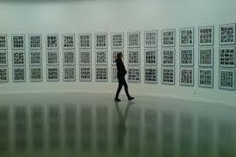
Hoe werkt ons brein
Handelen en plannen
betekenis
kiezen
Actie ondernemen:
situatie
beeld
geheugen
denken
Geheugenplaatjes /geheugenschillen
bovenbrein
Bewegen / licht en donker / ver en kortbij
onderbrein
ordenen
emoties
Zien / horen / ruiken / voelen
proeven
Zintuiglijke waarnemingen
gedrag

Slide 3
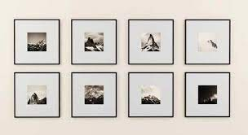
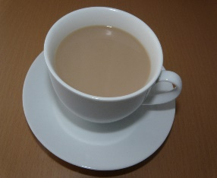
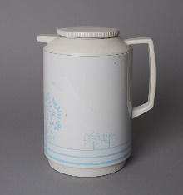
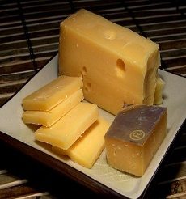
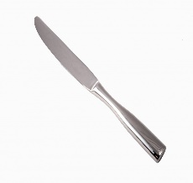


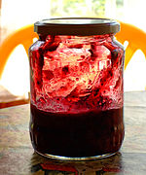

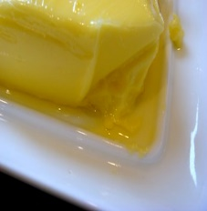
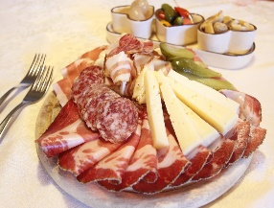

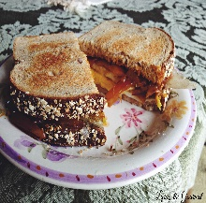

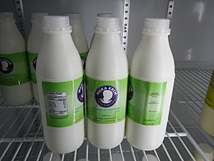
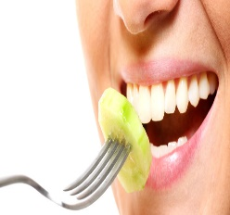

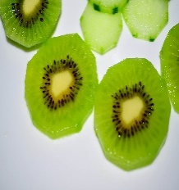

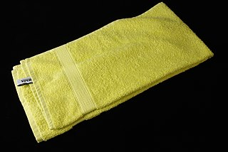

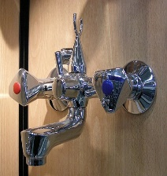



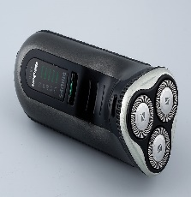
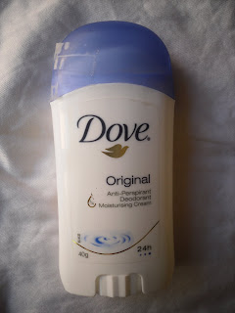



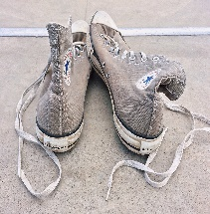
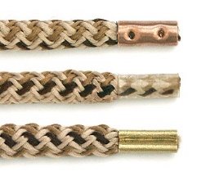
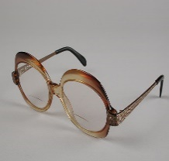
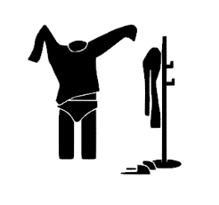
alle plaatjes samen geven een situatie : vb : het ontbijtgebeuren
Y
vb : het toiletgebeuren

Slide 4
Handelen en plannen
betekenis
kiezen
Actie ondernemen:
situatie
beeld
geheugen
denken
bovenbrein
Amandelkern
Of
angstkern
Ordenen van bewegen / licht en donker / ver en kortbij
onderbrein
emoties
Zien / horen / ruiken / voelen
proeven
Zintuiglijke waarnemingen
gedrag

Slide 5
Legt verbanden tussen informatie die binnenkomt en koppelt die aan angst
Amandelkern
Of
Angstkern
Of
Stresskern
Bij overprikkeling neemt het de functie van het bovenbrein over en zet dit om in impulsieve reacties / onmiddellijke acties
Bloed stroomt sneller
Hart slaat vlugger
Bloeddruk omhoog
Spieren gespannen
Haren rechtop
Ademhaling sneller
Stresshormonen verhogen
Pupillen wijder
Als het denken brein de amandelkern niet positief kan beïnvloeden:
-vluchtreacties (weglopen, slapen, apathie,
dolen
-vechten (roepen, kloppen, agressie )
-verstarring
Zoeken naar middelen om de amandelkern positief te beïnvloeden

Slide 6
Beginnende dementie
Handelen en plannen
betekenis
kiezen
Actie ondernemen:
situatie
beeld
geheugen
denken
bovenbrein
probleem
Oplossing zoeken
Probleem ...oplossing zoeken
emoties
Bewegen / licht en donker / ver en kortbij
onderbrein
ordenen
Zien / horen / ruiken / voelen
proeven
Zintuiglijke waarnemingen
gedrag

Slide 7
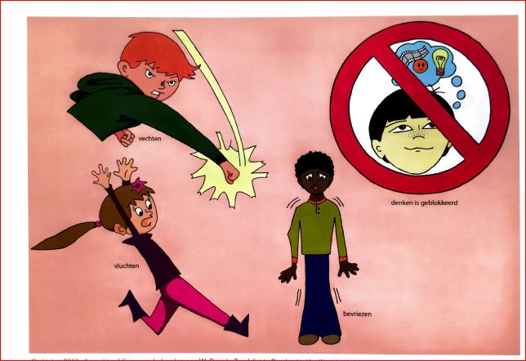
Naargelang de dementie vordert
Handelen en plannen
betekenis
kiezen
Actie ondernemen:
Bovenbrein
wordt problematisch
denken
situatie
beeld
geheugen
denken
druk
Wegvallend geheugen
Meer geheugen valt weg
Meer benaderen via het
onderbrein
Amandelkern
Of
angstkern
Ordenen van bewegen / licht en donker / ver en kortbij
emoties
agressie
Zien / horen / ruiken / voelen
proeven
Zintuiglijke waarnemingen
gedrag
vluchten
verstarren

Slide 8
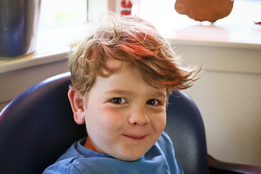
stijn
dingske
Normaal geheugen
Verschoningsgedrag beginnende dementie
Plaatje totaal verdwenen bij verdere dementie
Oke niet kunnen benoemen beeld volledig weg
= afasie = agnosie
en niet kunnen benaderen als
kleinzoon
= apraxie

Slide 9
plaatjes ( of stukken van ) vallen weg : probleem vb : ontbijtgebeuren
Y
vb : toiletgebeuren

Slide 10
Diepere dementie
Handelen en plannen
betekenis
kiezen
Actie ondernemen:
denken
situatie
beeld
geheugen
denken
Bovenbrein is een groot probleem
druk
Wegvallend geheugen
Grote hoeveelheid geheugen valt weg
Amandelkern
Of
angstkern
Grotere benadering via het onderbrein
Ordenen van bewegen / licht en donker / ver en kortbij
emoties
Zien / horen / ruiken / voelen
proeven
Zintuiglijke waarnemingen
gedrag

